Slide 1
Secuencias
Elaborado por:
Ana Sandra Alejandro Ruiz (Campus Puebla)
Pablo Caracheo Torres
Fidencio Mendoza Solares (Campus Guadalajara)
María del Rosario Velázquez Camacho

Slide 2
Objetivos:
De la actividad:
Observar e identificar el patrón de comportamiento de las siguientes secuencias.
Temático:
3.4.3. Identificar el comportamiento en una secuencia figurativa.

Slide 3
Instrucciones
De los siguientes cuadros analiza las figuras y completa la secuencia; en una hoja blanca, escribe únicamente la respuesta, o la letra correspondiente a la respuesta, de las opciones señaladas.

Slide 4
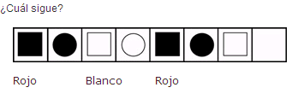
Ejercicios de Primer Nivel
1

Slide 5

2
¿Cuál sigue?

Slide 6
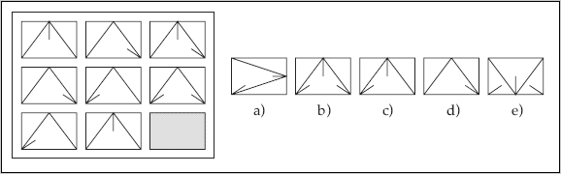
3

Slide 7
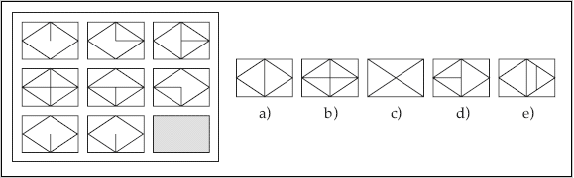
4

Slide 8
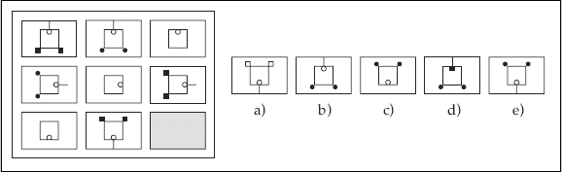
5

Slide 9
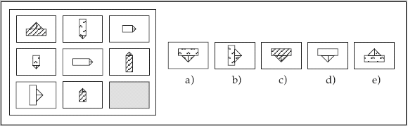
Ejercicios de Segundo Nivel
6

Slide 10
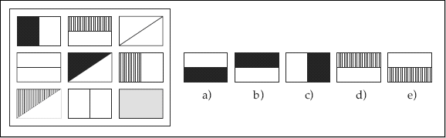
7

Slide 11
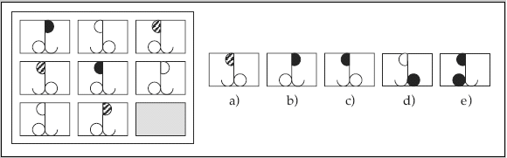
8

Slide 12
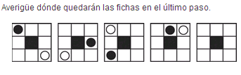
9

Slide 13
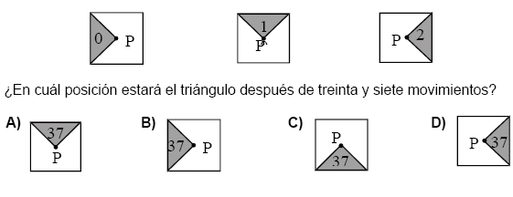
10
Se tiene la siguiente secuencia:

Slide 14
Referencia
www.cef.es Tests-psicotécnicos.com

